Slide 1
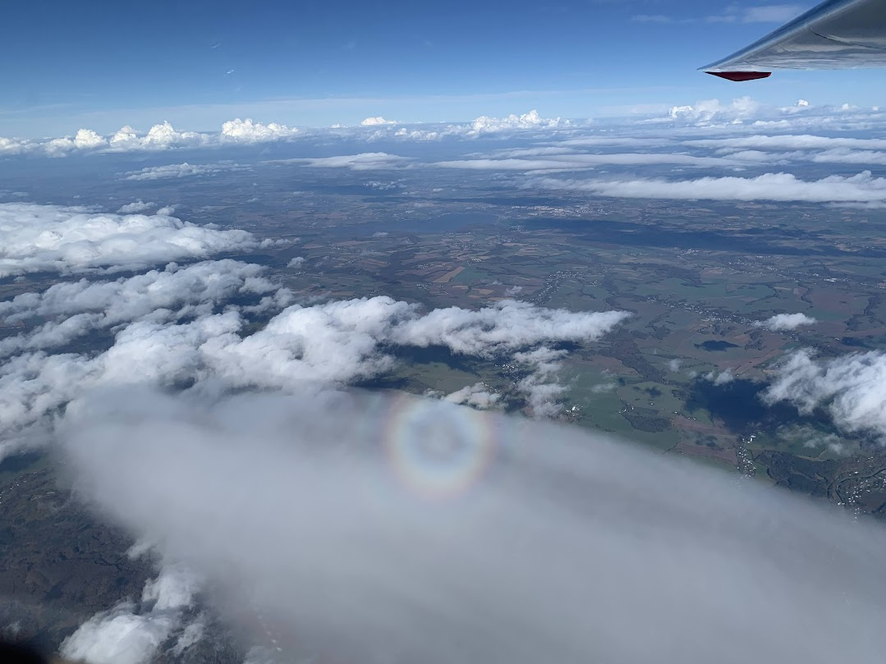
Tlak vzduchu a chyby
v interpretaci
Seminář ŘLP pro GA
Praha 14.01.2023
RNDr. Jacek Kerum

Slide 2
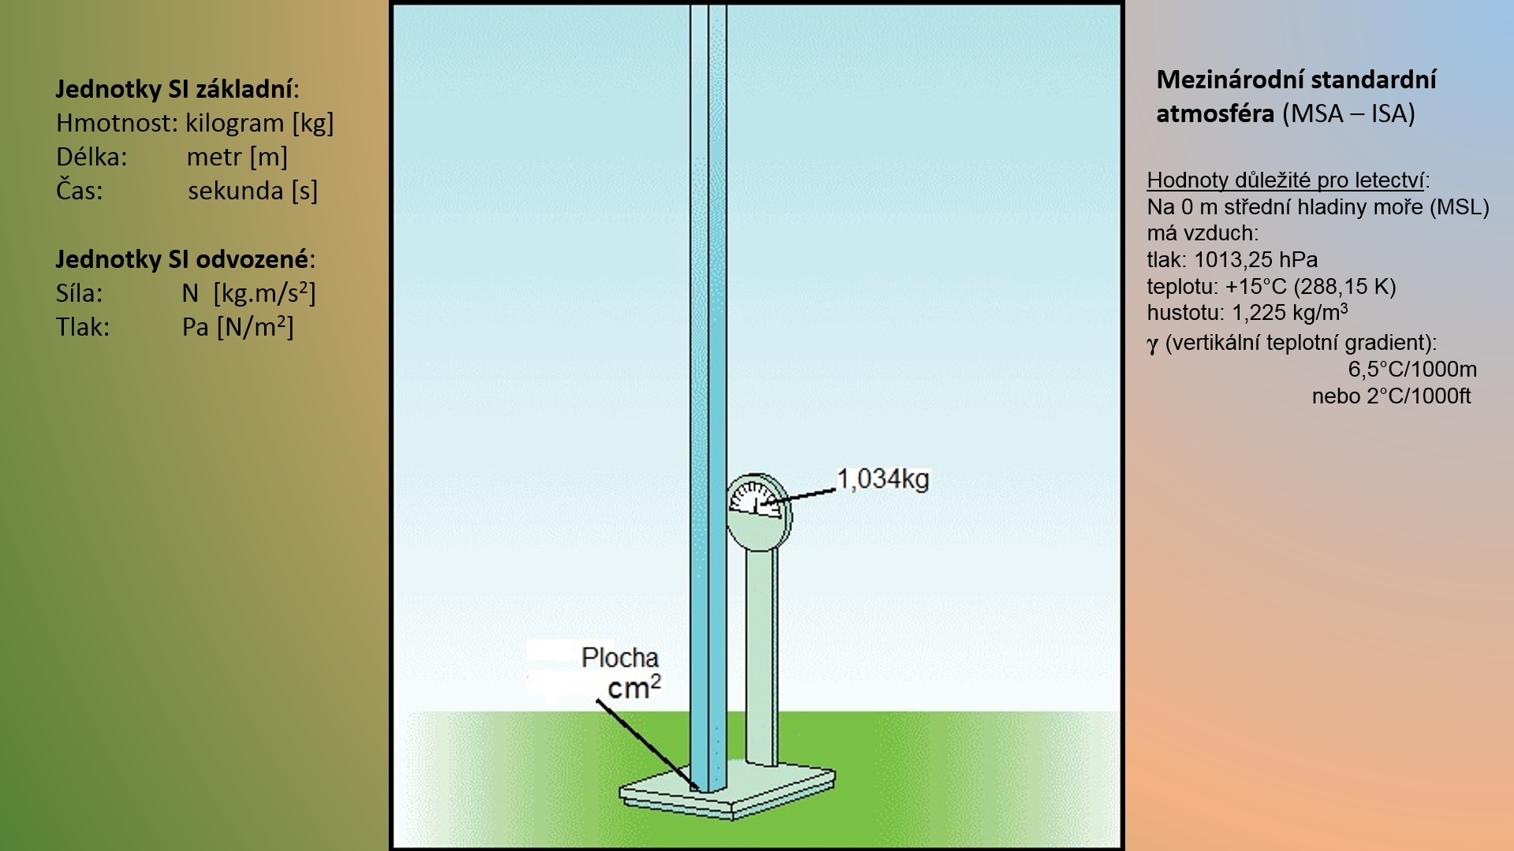

Slide 3
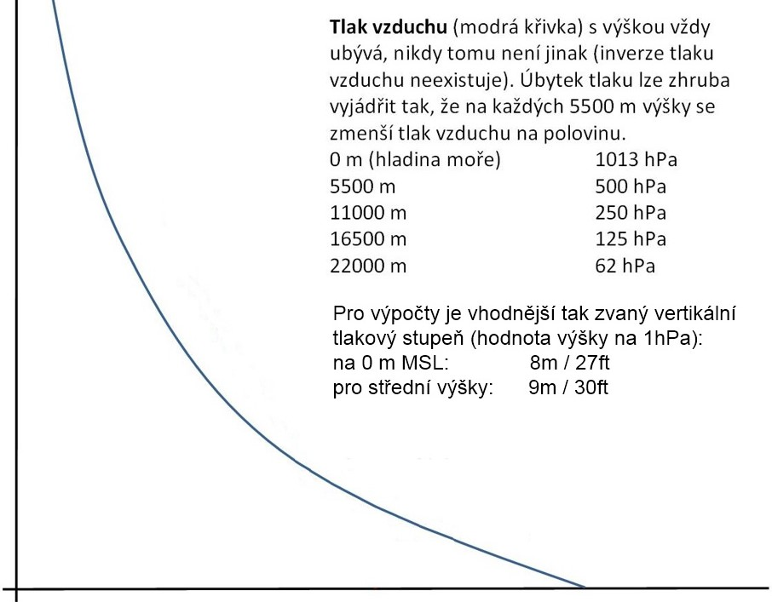

Slide 5
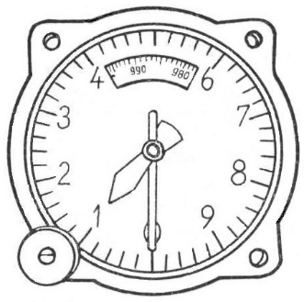
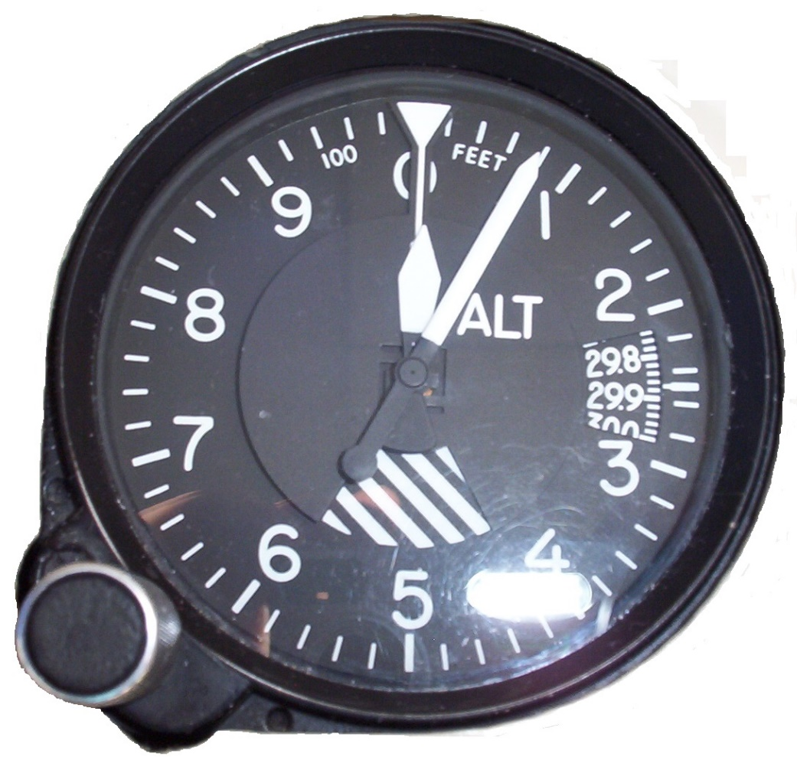

Slide 6
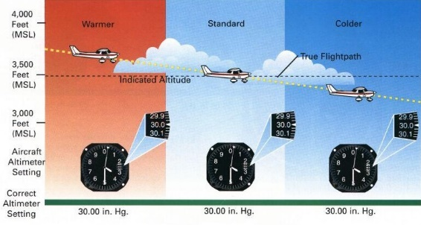
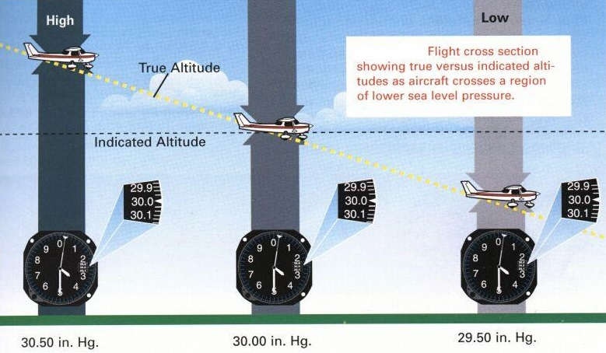
Průběh letu z teplého do studeného vzduchu
Průběh letu z tlakové výše do tlakové níže

Slide 7
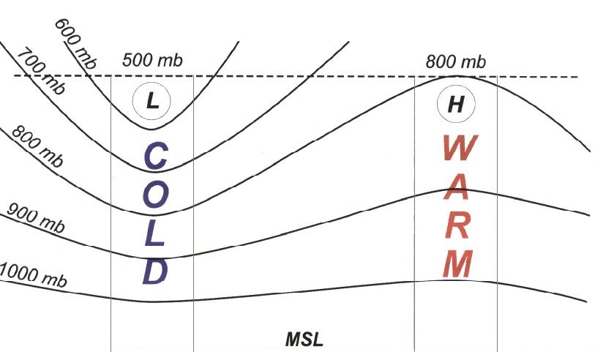

Slide 8
995 hPa
3500 AGL
(1100 m)
1000 hPa

Slide 9
Toto bylo před vámi moje poslední vystoupení. Myslím, že od roku 2009 toho bylo dost a že je načase generační výměna.
Nechci, aby to vypadalo na reklamu, ale Terezka, moje kolegyně, stejně jako já kdysi, je i ona nyní zaměstnankyní ČHMÚ - OLM Ruzyně, a navíc – pilotka kluzáků s velmi pěknými výkony a tím i zkušenostmi s bezprostředním kontaktem se vzdušninou.
Jsem přesvědčen, že se v budoucnu i od ní dozvíte všechny potřebné informace pro bezpečné provádění mimoletištních letů a přeletů.
K tomu vám všem budu držte pěsti – to abyste měli štěstí.

Slide 10
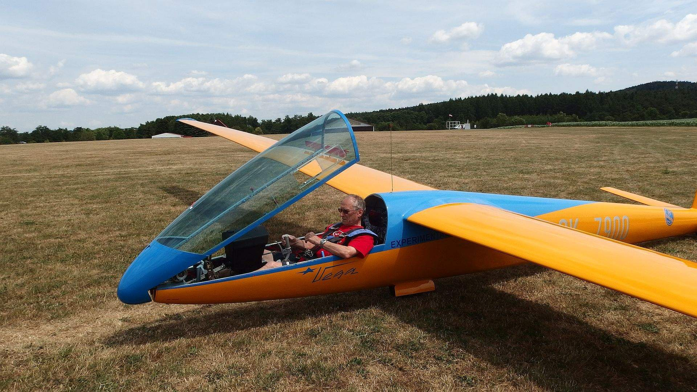
Váš
Jacek KERUM

